Slide 1
Комплексна лаборатрна робота на тему «Симулятор студента»
Міністерство освіти і науки України
Національний університет кораблебудування
ім. адмірала Макарова
Виконали студенти групи 2157СТ
Попелишева А. С.
Солянкина К. С.
Сорокіна Є. В.
Рекечинский Д. В,
Панькін И. Д.
Керівник
Пономаренко Т.В.
Миколаїв 2018

Slide 2

Вступ
В рамках дисципліни «Групова динаміка та комунікації» отримано завдання, на розробку гри «Симулятор студента», і документації до неї. Гра створюється в розважальних цілях, для відволікання від рутини.
2

Slide 3
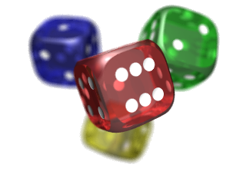
Команда проекту
Тестувальники:
Сорокіна Євгенія;
Солянкіна Карина.
С# Розробник:
Рекечинський Дмитро.
Художник:
Панькін Ігор.
Сценарист:
Попелишева Анна.
Технічні письменники:
Солянкіна Карина;
Попелишева Анна.
3

Slide 4

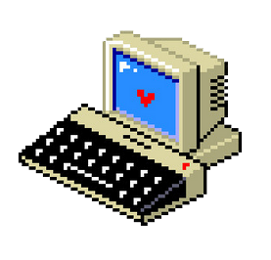


Аналіз предметної області
Комп'ютерні ігри - це програми, призначені для розваги людей на комп'ютері.
Гра-симулятор – гра-імітатор , завдання якої полягає в імітації управління будь-яким процесом.
4

Slide 5
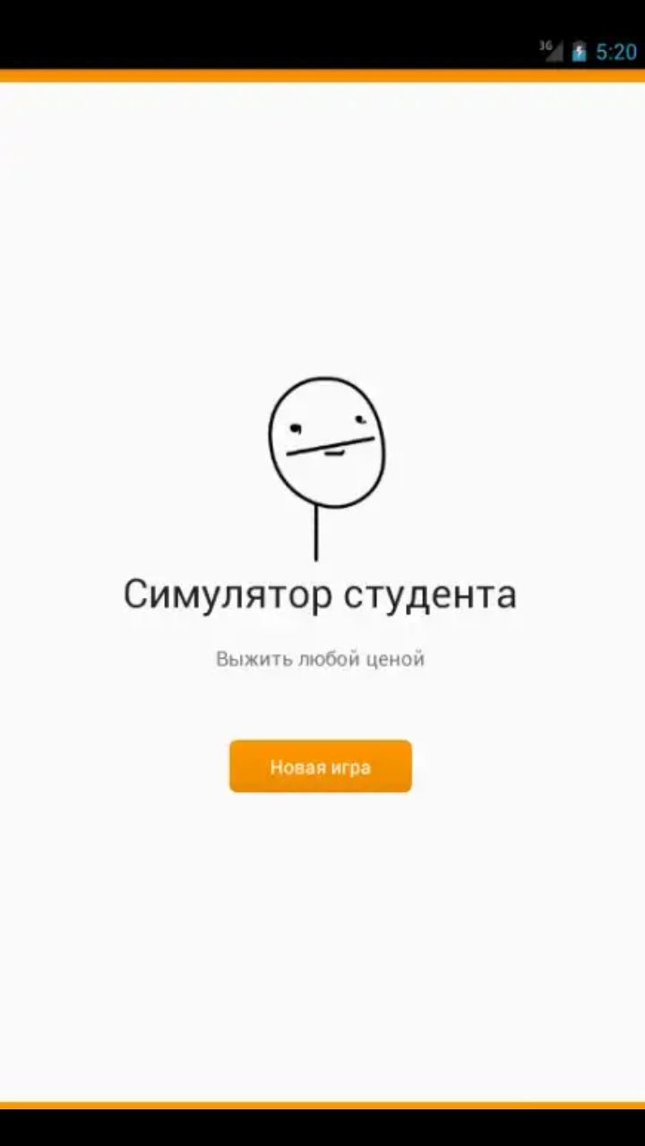
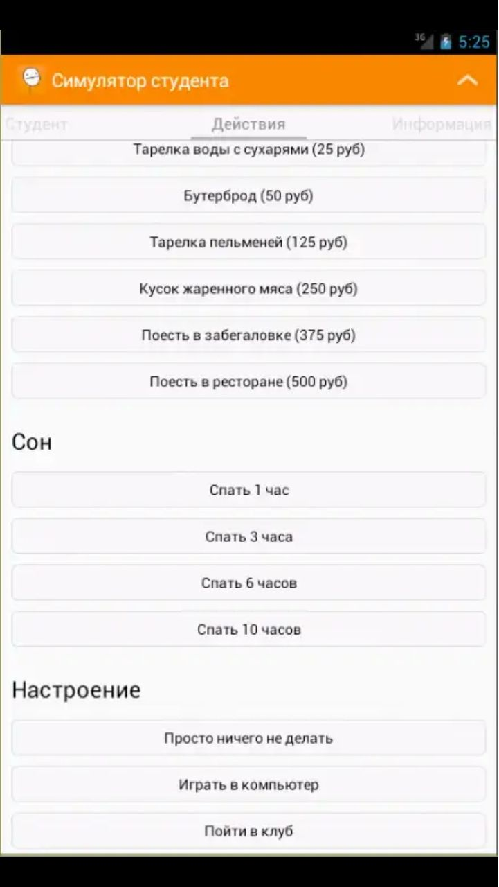
Аналіз готових рішень
5

Slide 6

Короткий опис гри
Завдання гравця (студента) пройти серію квестів і не
бути відрахованим.
6

Slide 7
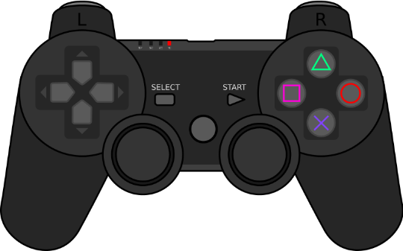

Функції гри
Можливість запустити гру
Перехід між вікнами
Проходження рівня
Можливість завершити гру
7

Slide 8
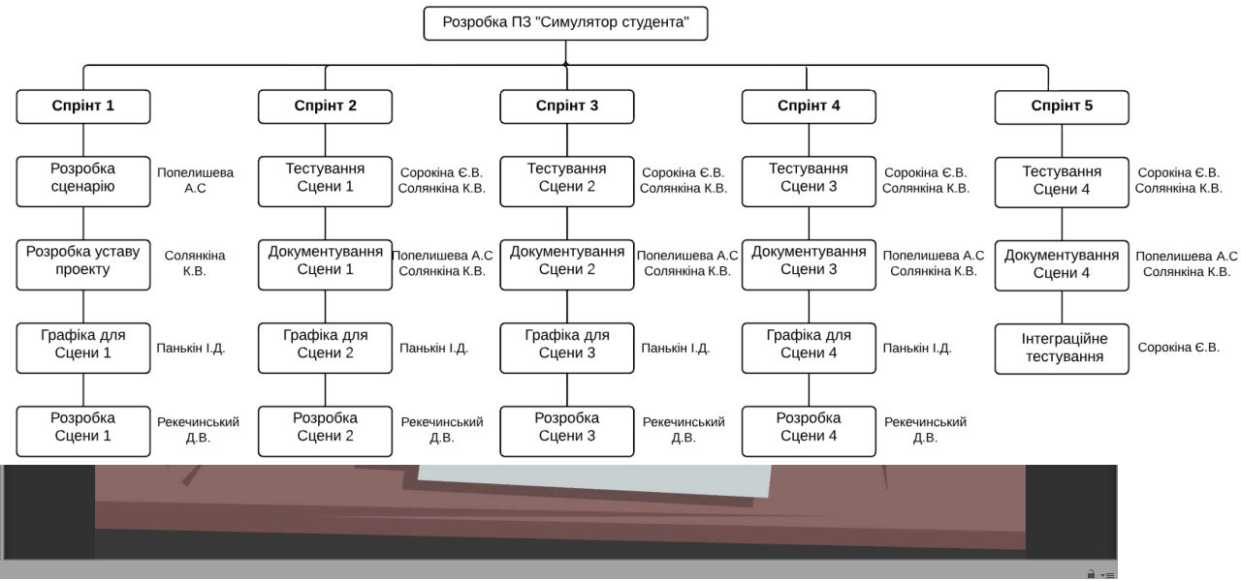
WBC структура проекту
8

Slide 9
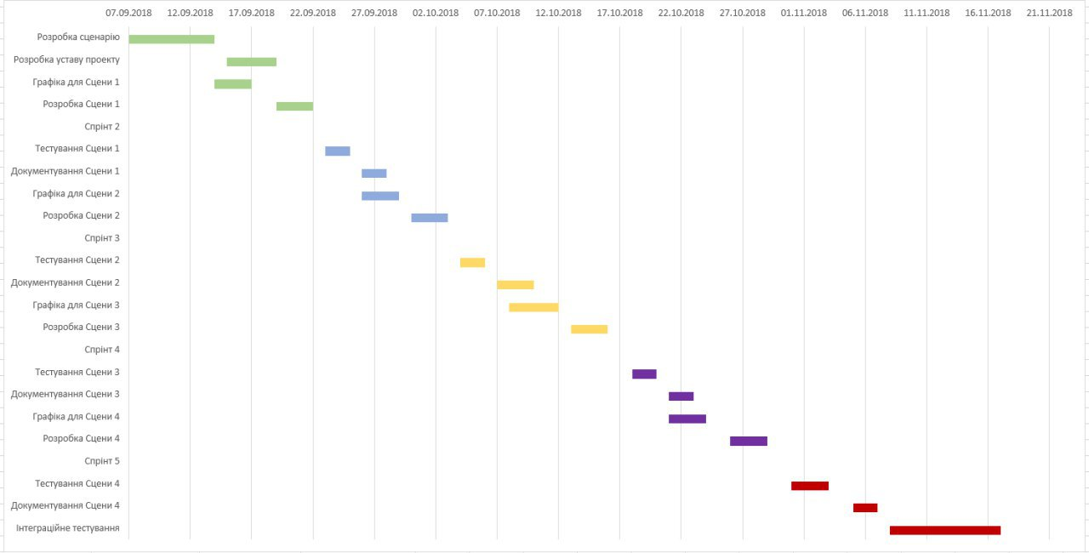
Діаграма Ганта (очікування)
9

Slide 10
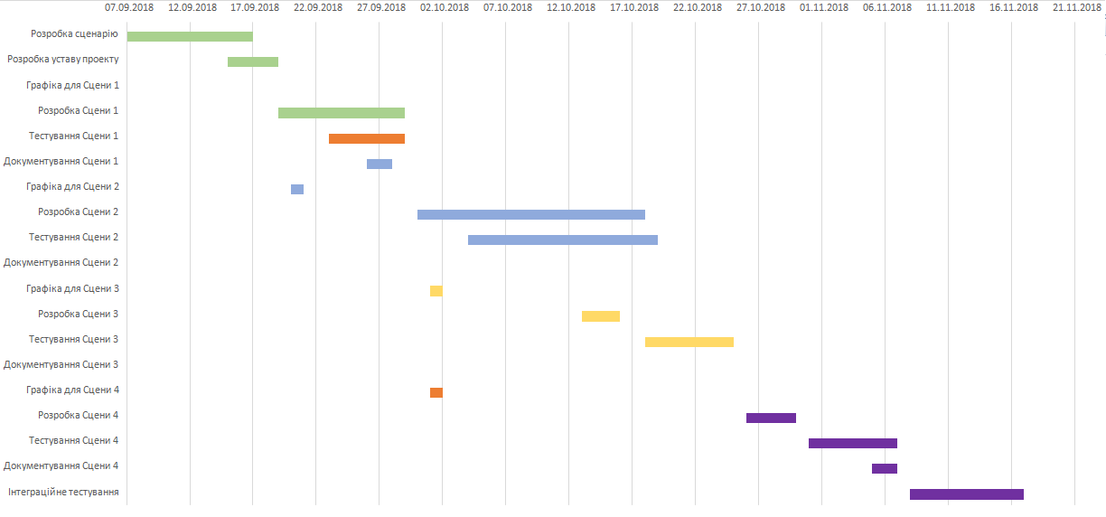
Діаграма Ганта (реальність)

Slide 11
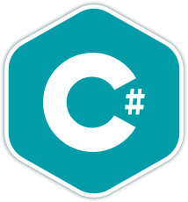



Інструментальні засоби розробки
11

Slide 12
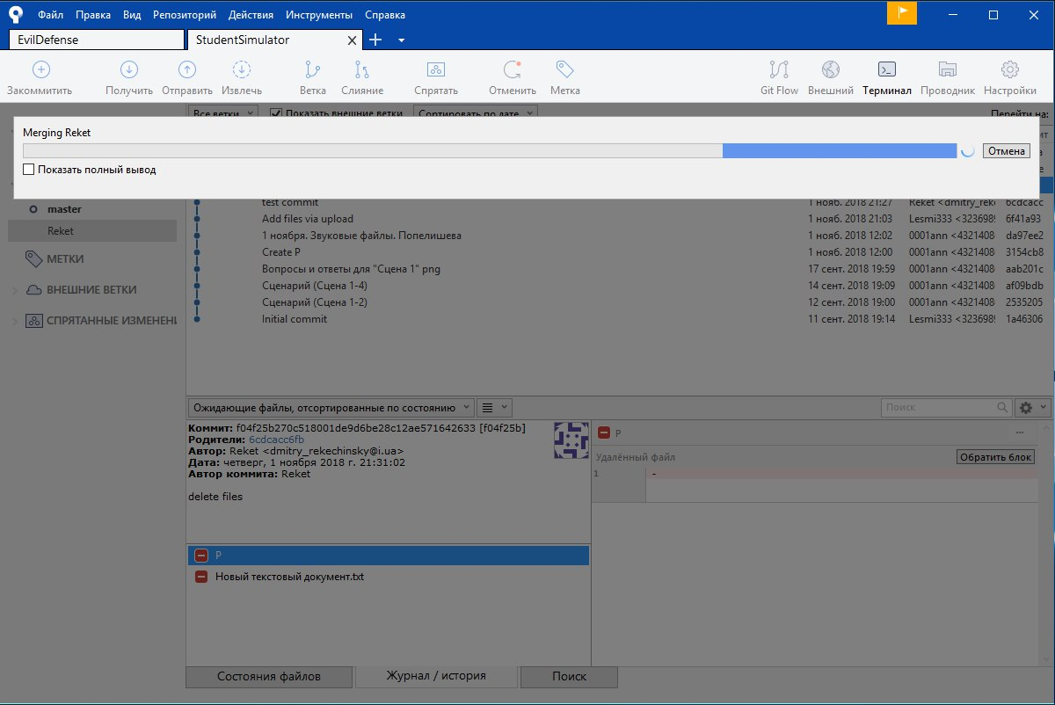
Робота з git
12

Slide 13
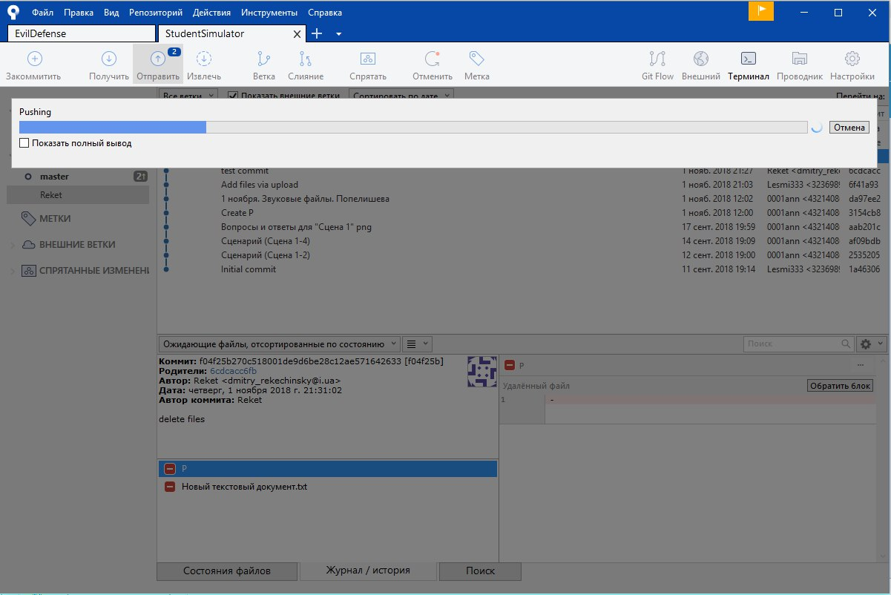
Робота з git
13

Slide 14
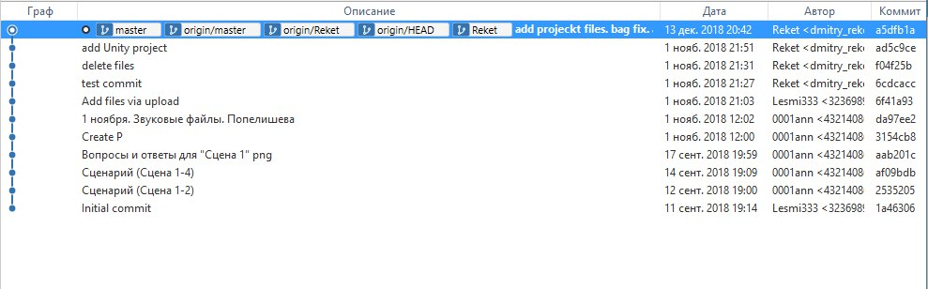
Робота з git
14

Slide 15
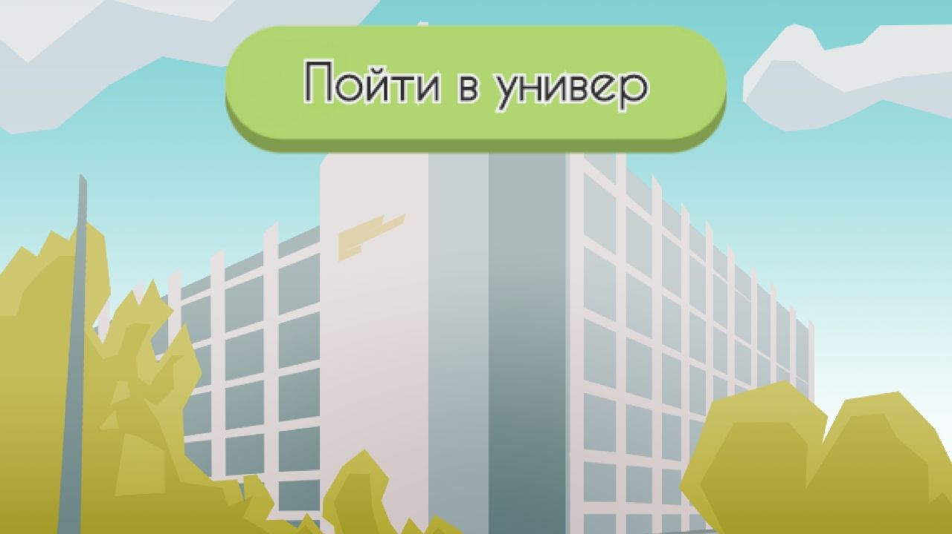
Результати розробки
15

Slide 16
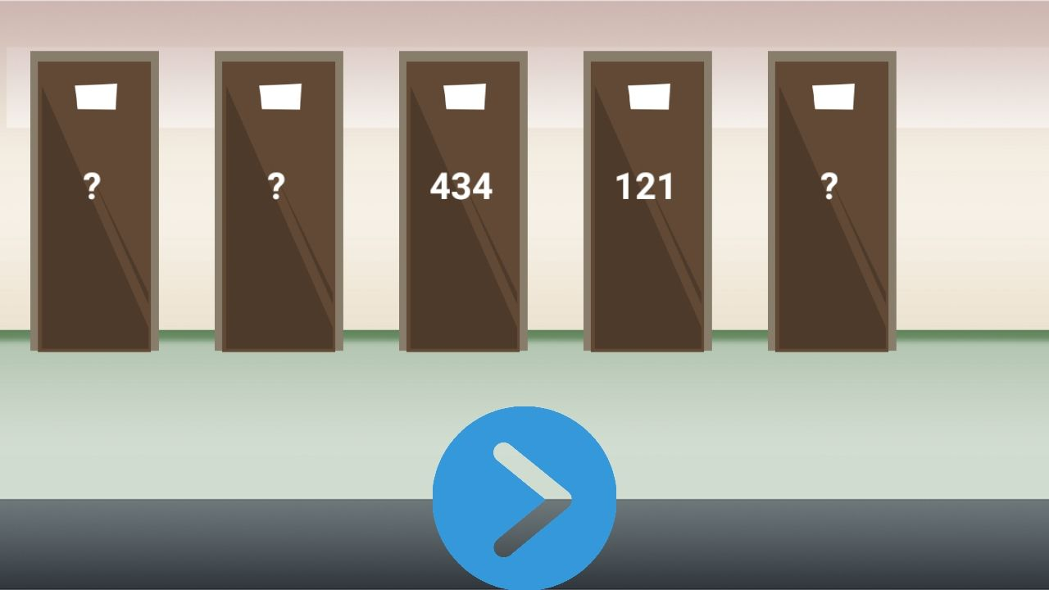
Результати розробки
16

Slide 17
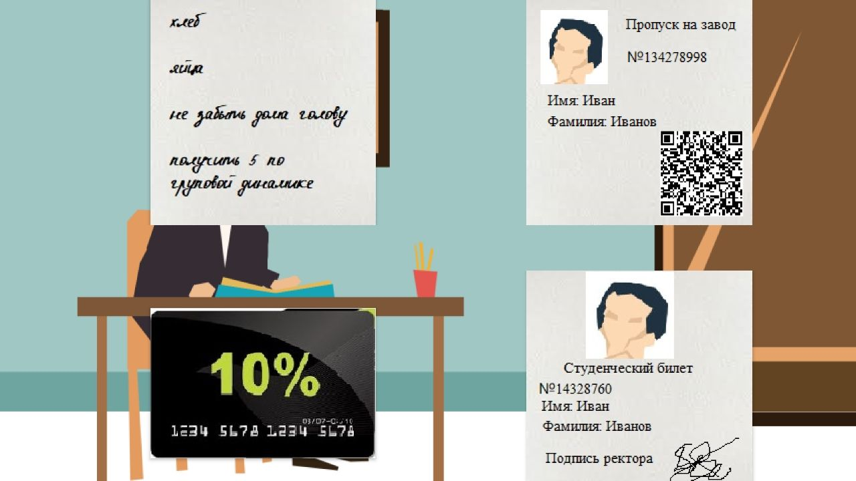
Результати розробки
17

Slide 18
Висновок
В результаті комплексної лабораторної роботи
була розроблена гра
«Симулятор студента», і документація до неї.
Отримано навички роботи в команді, розробки ТЗ,
WBS та роботи з git.
18

Slide 19
Дякуємо за увагу!

